Slide 1
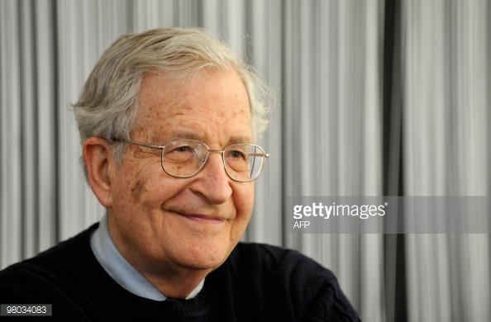
Benedict Anderson
Έθνος- Εθνικισμός και Διασπορά

Slide 2
Βιογραφικά Στοιχεία
Γεννήθηκε στις 26 Αυγούστου 1936 στο Kunming της Νοτιοδυτικής Κίνας
Πολιτικός επιστήμονας και ιστορικός με ειδίκευση στα έθνη της Νοτιοανατολικής Ασίας
Αποφοίτησε από το Πανεπιστήμιο Cambridge
Δίδαξε στο Τμήμα Κυβέρνησης του Cornell
Μεγάλη συγγραφική δραστηριότητα
Imagined Communities (Φαντασιακές Κοινότητες)

Slide 3
Imagined Communities (Φαντασιακές Κοινότητες)
Εκδόθηκε το 1983
Αφορμή οι ένοπλες συγκρούσεις στην Ινδοκίνα στα 1978-1979
Ο πρώτος που εισάγει τον όρο «Φαντασιακές Κοινότητες»
Ορισμός της έννοιας του «έθνους»
Ερμηνεία του φαινομένου του εθνικισμού

Slide 4
Έθνος
Έθνος μια φαντασιακή πολιτική κοινότητα περιορισμένη και κυρίαρχη.
Η δημιουργία φαντασιακών κοινοτήτων κατέστη δυνατή λόγω του «έντυπου καπιταλισμού»
Κατατάσσεται στην μοντερνιστική σχολή
Βρίσκεται σε αντίθεση με τους
«πρωτογονιστές»

Slide 5
Εθνικισμός
Θεωρεί πως οι ομάδες της διασποράς αναπτύσσουν έναν άκαμπτο εθνικισμό
Δεν είναι αντίθετος με την ιδέα του εθνικισμού
Αναλύει μέσω του Μαρξισμού τους παράγοντες που οδήγησαν στην εμφάνιση του εθνικισμού

Slide 6
Επηρεάζεται από την Κοινωνιολογική προσέγγιση και ιδιαίτερα από την Μικροκοινωνιολογία
Ασπάζεται την θεωρία της κοινωνιολογικής φαντασίας που έχει δώσει ο Miller

Slide 7
Χρόνος και Χώρος Μελέτης
Αντλεί στοιχεία από το 16αι. έως σήμερα ωστόσο το φαινόμενο έχει τις ρίζες του στον 18αι.
Υλικό από: Ευρώπη , Νοτιοανατολική Ασία , Αμερική και Αφρική

Slide 8
Κριτική
Το έργο του έχει δεχθεί αρνητική και θετική κριτική από πολλούς μελετητές
Χαρακτηρισμός της άποψης του ως υπεραπλουστευμένης και προβληματικής
Ωστόσο , σημαντική συμβολή στη μελέτη της παγκόσμιας ιστορίας κυρίως του εθνικισμού

Slide 9
Ευχαριστούμε πολύ!

